Slide 1
2D 게임프로그래밍
프로젝트 발표
학번 : 2012182003
성명 : 김기태

Slide 2
INDEX
1. 게임컨셉
2. 개발 범위
3. 게임 흐름
4. 개발 일정
5. 자체 평가

Slide 3
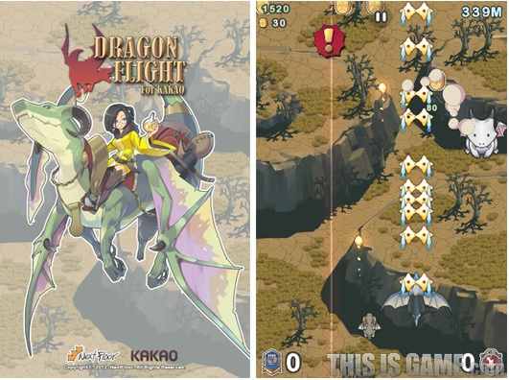

게임 컨셉
게임장르 : 2D 슈팅게임
게임 이름 : 커비 플라이트
+

Slide 4

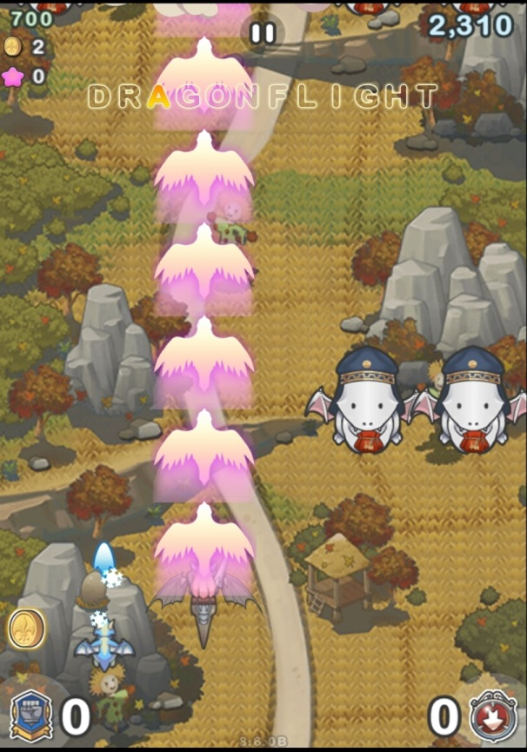
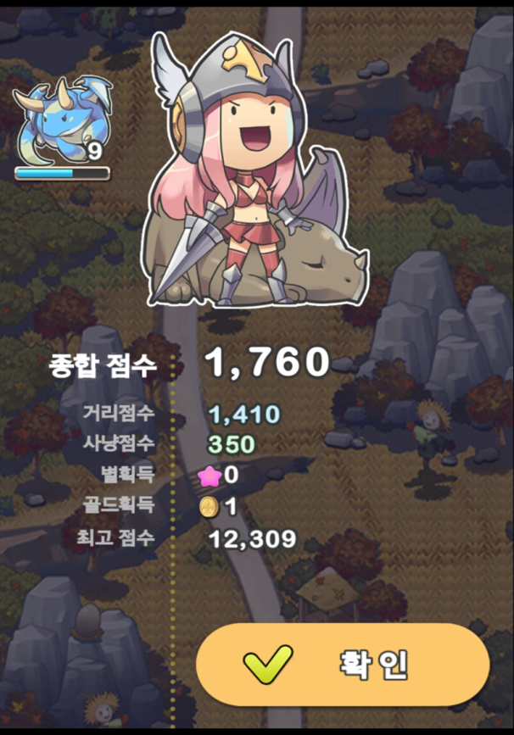
게임 흐름
메인화면
진행화면
게임오버

Slide 5
개발 범위
 | 내용
맵 | 하늘, 초원
캐릭터 | 커비
캐릭터 컨트롤 | 키보드로 좌우방향 이동
모델링 | 커비, 적 이미지 , 미사일 이미지
게임 코어 | 미사일과 적의 충돌
게임 난이도 | 적으로 부터 날아오는 공격 피하기
적 인공지능 | 적 캐릭터가 플레이어 캐릭터에 위치를 확인하여 공격
사운드 | 배경음악, 미사일 적중시 사운드

Slide 6
개발 계획
일정 | 내용
1주차 | 프로젝트 계획 및 게임 틀 작성
2주차 | 캐릭터 , 배경 및 리소스 수집
3주차 | 커비 캐릭터의 컨트롤 구현 , 맵 구현
4주차 | 적 구현 및 미사일 구현
5주차 | 2차발표 준비 및 부족한 점 체크
6주차 | 미사일과 적의 충돌 체크
7주차 | 난이도 조절
8주차 | 배경 사운드, 효과음 구현
9주차 | 릴리즈 전 오류 검사 및 버그 수정
10주차 | 최종 점검 및 발표준비

Slide 7
자체평가
평가항목 | 평가 (A:매우잘함,B:잘함,C:보통,D:못함,E:매우못함)
발표자료에 포함할 내용을 다 포함했는가? | C
게임컨셉이 잘 표현되었는가? | B
게임 핵심 메카닉의 제시가 잘 되었는가? | C
게임 실행 흐름이 잘 표현되었는가? | D
개발 범위가 구체적이며, 측정 가능한가? | C
개발 계획이 구체적이며 실행가능한가? | B

Slide 8

THANK YOU

